Slide 1
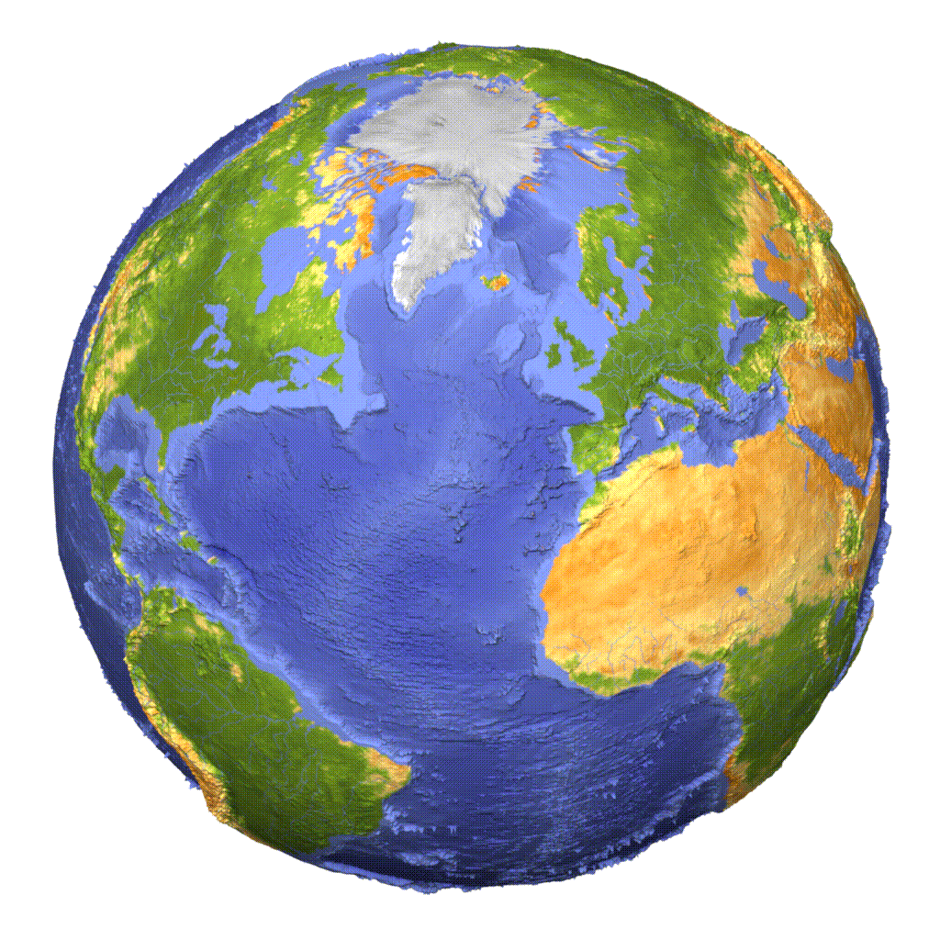

ASPECTOS FÍSICOS DO MEIO
O Relevo Terrestre

Slide 2
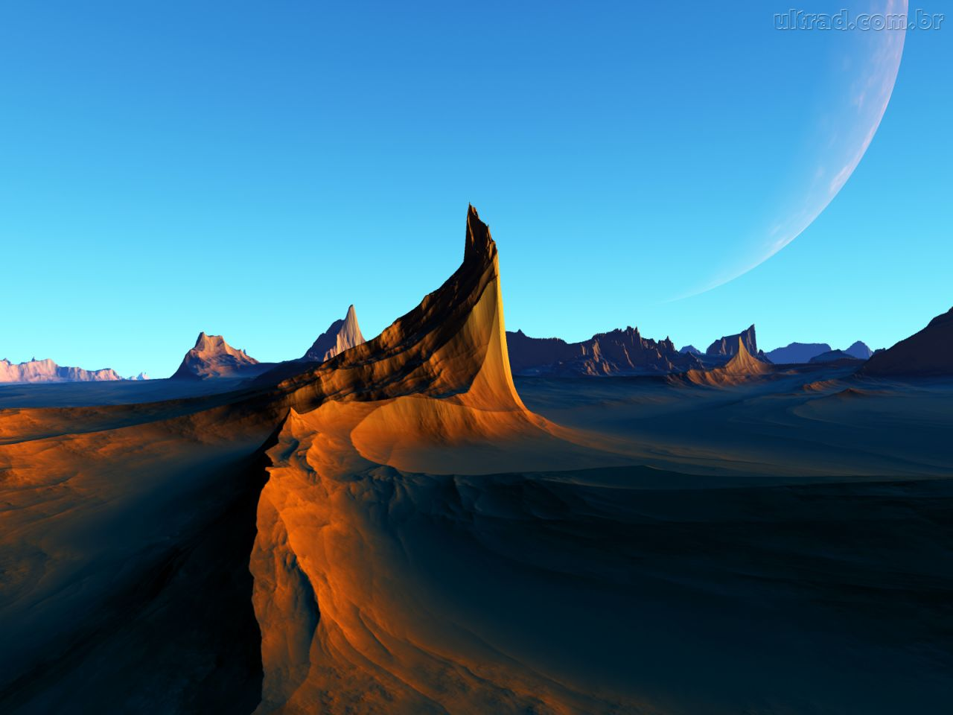
O Relevo Terrestre
A superfície terrestre é composta por diversas irregularidades e apresenta-se de formas diferentes em todo o planeta
Em alguns casos apresenta-se muito plana e noutros com grandes elevações de terreno
A paisagem de um lugar depende da forma do terreno ou relevo

Slide 3
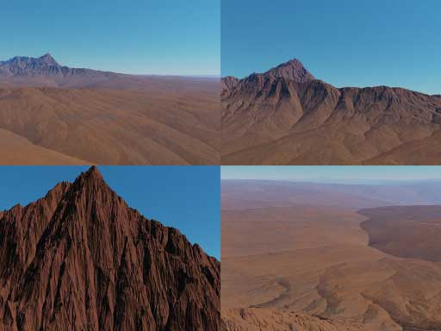
O Relevo Terrestre
É o conjunto das formas que a superfície do Planeta Terra apresenta

Slide 4
Formas de Relevo
PLANÍCIES
MONTANHAS
COLINAS
PLANALTOS
VALES
SERRAS

Slide 5
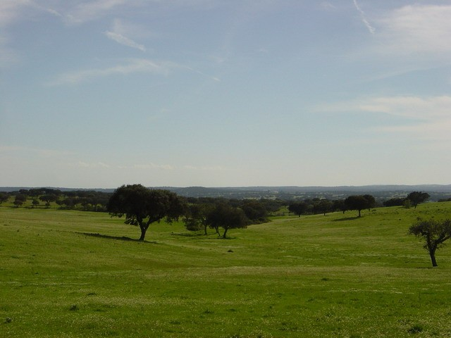
A Planície é…
…uma grande extensão de terreno plano situado a baixa altitude

Slide 6
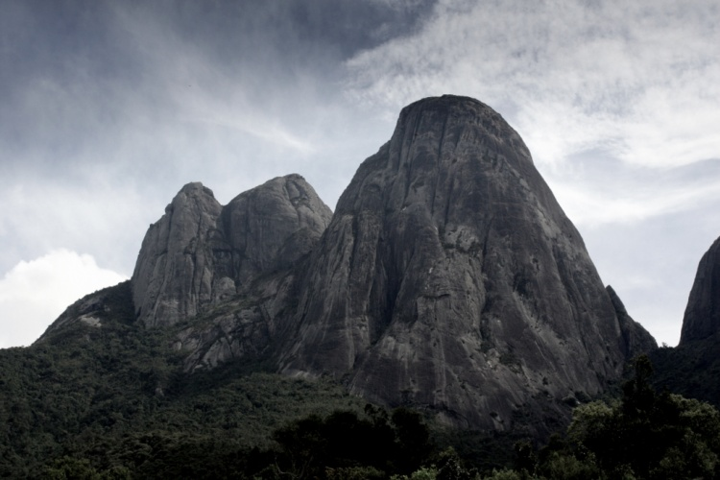
A Montanha é…
…uma grande elevação de terreno com o cume aguçado e grande inclinação

Slide 7
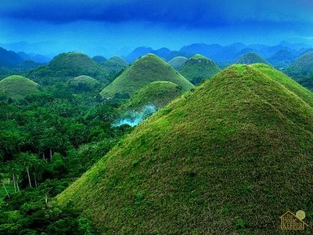
A Colina é…
…uma pequena elevação com o cume arredondado e suave inclinação

Slide 8
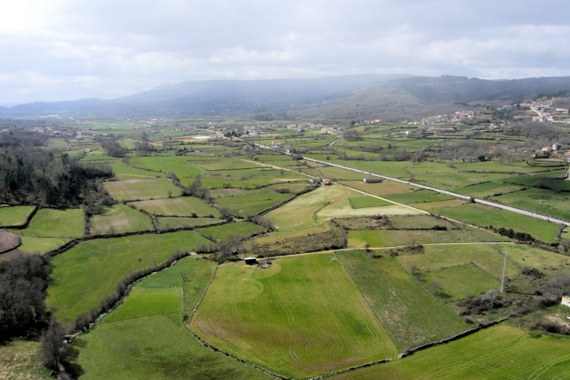
O Planalto é…
…um extenso terreno plano situado a uma altitude considerável

Slide 9
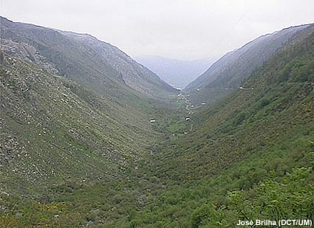
O Vale é…
…uma extensão de terreno baixo situado entre montanhas

Slide 10
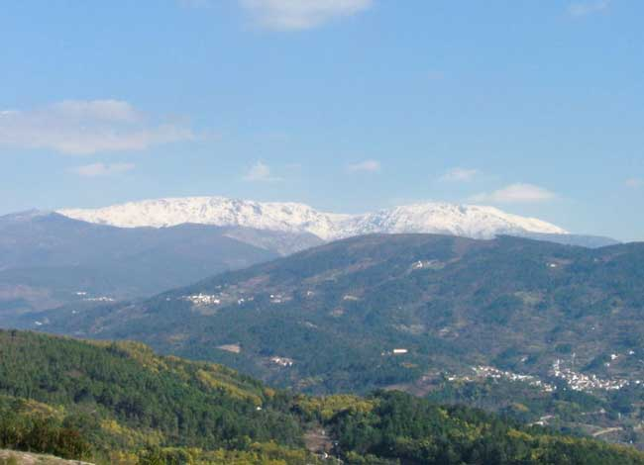
A Serra é…
…um conjunto de montanhas próximas umas das outras

Slide 11


Formas de Relevo
Planície
MONTANHA
COLINA
SERRA
PLANALTO
VALE
FIM

Slide 12
Bibliografia
Silva, Conceição Vieira et. al.- Estudo do Meio 3º ano. Lisboa:Texto Editores,2004
Dinis, Conceição et. al. – Caminhos – Estudo do Meio 3º ano. Lisboa:Porto Editora, 2005
Woodward, John– Uau! Terra –Dorling Kindersley Civilização Editores. Porto
Imagens obtidas nos seguintes links:
http://danieldelana.wordpress.com/author/danieldelana/ (diapositivo 1)
diegofonseca.blogspot.com/2007/04/formao-do-r...(diapositivo 2)
ultradownloads.uol.com.br/papel-de-parede/Relevo/ (diapositivo 3)
mblog.canalblog.com/archives/portugal/index.html(diapositivo 5)
olhares.aeiou.pt/a_magia_da_alta_montanha_fot...(diapositivo 6)
vueloimaginariodeirene.blogspot.com/ (diapositivo 7)
olhares.aeiou.pt/planalto_transmontano_foto11...(diapositivo 8)
www.geopor.pt/gne/ptgeol/geomorf/vale_u.html (diapositivo 9)

